Slide 1

資料２
その先の、道へ。北海道
Hokkaido. Expanding Horizons.
次期「北海道医療計画」（素案）について
北海道保健福祉部地域医療推進局地域医療課

Slide 2
医療計画制度について
○ 都道府県が、国の定める基本方針に即し、地域の実情に応じて、当該都道府県における医療提供体制の確保を図るために策定するもの。
○ 医療資源の地域的偏在の是正と医療施設の連携を推進するため、昭和60年の医療法改正により導入され、都道府県の二次医療圏ごとの病床数の設定、病院の整備目標、医療従事者の確保等を記載。平成18年の医療法改正により、疾病・事業ごとの医療連携体制について記載されることとなり、平成26年の医療法改正により「地域医療構想」が記載されることとなった。その後、平成30年の医療法改正により、「医師確保計画」及び「外来医療計画」が位置付けられることとなった。
計画期間
○ ６年間 （2024年度（令和６年度）～2029年度（令和11年度）。中間年で必要な見直しを実施。）
記載事項（主なもの）
○医療圏の設定、基準病床数の算定
○５疾病・6事業及び在宅医療に関する事項
・ 病院の病床及び診療所の病床の整備を図るべき地域的単位として区分。
※５疾病･･･５つの疾病（がん、脳卒中、心筋梗塞等の心血管疾患、
糖尿病、精神疾患）。
６事業･･･６つの事業（救急医療、災害時における医療、新興感
染症発生・まん延時における医療、へき
地の医療、周産期医療、小児医療（小児
救急医療を含む。））。
。
二次医療圏
三次医療圏
３３５医療圏（令和２年４月現在）
５２医療圏（令和２年４月現在）
※都道府県ごとに１つ
（北海道のみ６医療圏）
・疾病又は事業ごとの医療資源・医療連携等に関する現状を把握し、課題の抽出、数値目標の設定、医療連携体制の構築のための具体的な施策等の策定を行い、その進捗状況等を評価し、見直しを行う（PDCAサイクルの推進）。
【医療圏設定の考え方】
一般の入院に係る医療を提供することが相当である単位として設定。その際、以下の社会的条件を考慮。
・地理的条件等の自然的条件
・日常生活の需要の充足状況
・交通事情 等
【医療圏設定の考え方】
特殊な医療を提供する単位として設定。 ただし、都道府県の区域が著しく広いことその他特別な事情があるときは、当該都道府県の区域内に二以上の区域を設定し、また、都道府県の境界周辺の地域における医療の需給の実情に応じ、二以上の都道府県にわたる区域を設定することができる。
○医師の確保に関する事項
・ 三次・二次医療圏ごとに医師確保の方針、目標医師数、具体的な施策等を定めた「医師確保計画」の策定（３年ごとに計画を見直し）
・ 産科、小児科については、政策医療の観点からも必要性が高く、診療科と診療行為の対応も明らかにしやすいことから、個別に策定
・国の指針において、一定の人口規模及び一定の患者流入/流出割合
に基づく、二次医療圏の設定の考え方を明示し、見直しを促進。
○地域医療構想
・2025年の､高度急性期､急性期､回復期､慢性期の４機能ごとの医療需要と将来の病床数の必要量､在宅医療等の医療需要を推計。
○外来医療に係る医療提供体制の確保に関する事項
・外来医療機能に関する情報の可視化、協議の場の設置、医療機
器の共同利用等を定めた「外来医療計画」の策定
（R3.6.18 第８次医療計画等に関する検討会資料 一部改変）

Slide 3
次期「北海道医療計画（素案）」の構成
第１章 基本的な考え方
第２章 地域の現状
○地勢と交通、人口の推移、患者の受療動向、医療提供施設の状況、
医療従事者の年次推移など
第１節 計画の趣旨
○計画策定の趣旨
○基本理念
①医療機能の分化・連携を通じた効率的で質の高い医療提供体制
の構築
②医療と介護が連携した地域包括ケアシステムの深化・推進
③医師や看護師など医療従事者の確保と資質の向上
④良質な医療を提供するための医療安全の確保
⑤住民・患者の視点に立った医療情報の提供
第３章 ５疾病・６事業及び在宅医療のそれぞれに係る医療連携体制
の構築
第１節 趣旨等
第２節 がんの医療連携体制
第３節 脳卒中の医療連携体制
第４節 心筋梗塞等の心血管疾患の医療連携体制
第５節 糖尿病の医療連携体制
第６節 精神疾患の医療連携体制
第７節 救急医療体制
第８節 災害医療体制
第９節 新興感染症発生・まん延時における医療体制 ＊新規
第10節 へき地医療体制
第11節 周産期医療体制
第12節 小児医療体制
第13節 在宅医療
第２節 計画の位置付け及び性格
○「医療法」に規定する北海道の医療提供体制の確保を図るための
計画
第３節 計画の期間
○令和６年度から11年度までの６年間
第４節 計画の圏域
○第一次医療圏 179圏域
○第二次医療圏 21圏域
○第三次医療圏 ６圏域
第４章 地域保健医療対策の推進
第１節 感染症対策
第２節 臓器等移植対策
第３節 難病対策
第４節 アレルギー疾患対策
第５節 慢性閉塞性肺疾患（COPD）対策 ＊新規
第６節 慢性腎臓病（CKD）対策 ＊新規
第７節 歯科保健医療対策
第８節 今後高齢化に伴い増加する疾病等対策
第５節 基準病床数
＜病床区分＞ ＜全道計＞
○療養病床及び一般病床 51,991床
○精神病床 15,351床
○結核病床 46床
○感染症病床 98床

Slide 4
次期「北海道医療計画（素案）」の構成
第５章 医療の安全確保と医療サービスの向上
第８章 外来医療に係る医療提供体制の確保
第１節 医療安全対策
第２節 医療情報の提供
第３節 医療機関相互の役割分担と広域連携の推進
第４節 医療に関する情報化の推進
第５節 医薬品の適正使用の推進と供給体制の整備
第６節 血液確保対策
第１節 基本的事項
第２節 患者及び病院等の状況
第３節 外来医師偏在指標の算定
第４節 医療機器の配置状況に関する指標の算定
第５節 必要な施策
第６節 計画の推進
第６章 医師の確保
第９章 計画の推進と評価
第１節 基本的事項
第２節 北海道の医師数等の現状
第３節 医師偏在指標
第４節 計画の効果の測定と評価
第５節 医師確保の方針
第６節 目標医師数
第７節 目標医師数を達成するために必要な施策
第８節 産科における対策
第９節 小児科における対策
第１節 計画の周知と医療機能情報の公表
第２節 計画を評価するための目標
第３節 計画の推進方策
第10章 別表（医療機関一覧）
第11章 資料編
第７章 医療従事者（医師を除く）の確保
第１節 趣旨
第２節 歯科医師及び歯科衛生士等
第３節 薬剤師
第４節 看護職員
第５節 その他医療従事者
第６節 医療従事者の勤務環境改善
（別冊）北海道医療計画（別冊）－北海道地域医療構想－

Slide 5
次期「北海道医療計画（素案）」の基本理念等
基本理念
道民の医療に対する安心と信頼を確保するため、医療計画を通じて、住民・患者の視点に立って、良質かつ適切な医療を効率的かつ継続的に提供する体制を確立します。
基本的方向
基本理念を実現するために、次の５つの基本的方向を柱に本計画を推進します。
① 医療機能の分化・連携を通じた効率的で質の高い医療提供体制の構築
② 医療と介護が連携した地域包括ケアシステムの深化・推進
③ 医師や看護師など医療従事者の確保と資質の向上
④ 良質な医療を提供するための医療安全の確保等
⑤ 住民・患者の視点に立った医療情報の提供等

Slide 6
医療圏の設定について（北海道）
第三次医療圏： ６圏域
第二次医療圏： ２１圏域
第一次医療圏： １７９圏域

Slide 7
次期「北海道医療計画（素案）」における二次医療圏について
圏域統合の検証
＜委員からの主な意見＞
● 道南３圏域（南渡島、南檜山、北渡島檜山）、東胆振と日高、北空知と中空知、釧路と根室、遠紋と北網を統合してはどうか。
● 一般的な入院医療が複数圏域の連携で完結している場合は統合してもいいのではないか。
＜検証結果＞
○ 二次医療圏については、人口規模や患者の受療動向のみで設定を行った場合、医療機能の都市部への更なる集約化も懸念されるなど、高
齢化が進行する中、医療機関へのアクセス面で患者やその家族などの負担増につながる可能性。
○ 圏域の統合により、二次医療圏を単位として基準を設けている制度・施策等に影響があり、
①医師確保施策の（優先）対象から外れる可能性
②感染症指定医療機関、感染症病床の減の可能性
③保健所設置数の減少・規模縮小の可能性 等
現状の改善に繋がらないほか、コロナ禍の経験を踏まえ、感染症対策及び保健所の機能強化が求められる中、逆行する方向性を示すことと
なるのではないか。
○ 統合により、全体として医療提供体制が向上するという明確な変化がない。
医療と介護の連携に関して
区域設定の考え方の再整理
○ 医療介護総合確保方針第２項二第２号において、二次
医療圏と老人福祉圏域を可能な限り一致させるよう努め
る必要があると規定されているが、身近な地域で提供
されることが望ましい介護サービス及びその必要性も広
域化した圏域で検討されることになる可能性があり、住
民にとって望ましい方向に進まないのではないか。
○ 二次医療圏の統合では、広域化した圏域内の偏在が加
速するおそれがあるため、現状、圏域での完結が困難な
疾病や事業については、二次医療圏間の広域的な連携で
対応してはどうか。
○ 医療の専門化、機能分化が進む中で、全ての疾病に係る入院医療をまとめ
て「一般の入院医療を提供することが可能な区域」を設定することに無理が
生じてきているとも考えられ、二次医療圏設定の意義を整理。
【統合（面積拡大）によるメリット】
・国が理想とする方向に合致（自給率が高くなる）
・病床の移転可能範囲が拡大
・各数値目標に対する評価が向上（医師少数区域の改善など）
※現状に変化がないにもかかわらず、数値の改善など行政的なメリットは多い
【統合（面積拡大）によるデメリット】
・病床の都市部への移転を促進
・医師少数区域から医師多数区域に変更（地域枠医師の配置圏域から除外）
・保健所のあり方の検討（機能強化が検討されている中で、慎重な対応要）

Slide 8
次期「北海道医療計画（素案）」における二次医療圏について
＜検証結果や考え方を整理した上で、次期「北海道医療計画」における第二次医療圏の設定に係る論点を整理＞
○医療計画は道が定める行政計画であり、北海道行政基本条例に基づき、総合計画が示す基本的な方向に沿って策定する必要があること。
（６連携地域及び１４振興局所管地域との整合性を図る必要がある。）
○福祉・介護等の関連計画において設定されている圏域と連動している実態に留意する必要があること。
○保健所の機能強化が検討されている中、新たに新興感染症対策が医療計画に追加されたことや、現行制度上、保健所は、第二次医療圏ごと
の設置が基本とされていることから、次期計画策定に合わせた区域設定の見直しは、慎重な対応を要すること。
○次期医療計画の策定を並行して、次期外来医療計画の策定についても議論を進めることとなる中、紹介受診重点医療機関についても現行二
次医療圏を前提に議論を行っていることを十分に踏まえる必要があること。
○国の作成指針では、５疾病６事業及び在宅医療の圏域設定は、柔軟・適切に行うことが可能であること。
＜検証結果や考え方を整理した上で、次期「北海道医療計画」における第二次医療圏の設定に係る論点を整理＞
次期医療計画における二次医療圏の設定の方向性
次期医療計画における二次医療圏の設定の方向性については、次のとおり総医協地域医療専門委員会にて了承。
▶ 次期北海道医療計画における第二次医療圏の区域は現状維持としつつ、５疾病６事業及び在宅医療ごとの圏域設定は、しっかりと検討議
論を行った上で、計画に位置付ける。
▶ 道南３圏域の統合や東胆振・日高圏域の統合など、今回検討を行った見直しの内容は、次期計画の中で経過等を明らかにする。
▶ 構想区域を単位として医療機関間の機能分化・連携の議論を進めていることから、2026年以降の新たな地域医療構想の策定に向け、構想
区域の在り方を検討し、第９次医療計画の策定に合わせ、第二次医療圏を構想区域と整合を図る。
※都市部への医療資源の偏在を加速させることのないよう留意し、判断。

Slide 9
次期「北海道医療計画（素案）」における基準病床数の設定
基準病床数は、医療法第30条の４第２項第14号に基づく圏域ごとの病床の整備目標であるとともに、それ以上の病床の増加を抑制するための基準。
療養病床及び一般病床
＜基準病床：51,991＞ ＜既存病床：72,149＞
圏域名 | 基準病床(R6.4.1) | 既存病床 (R5.10.1)
南渡島 | 4,489 | 5,435
南檜山 | 133 | 377
北渡島檜山 | 256 | 626
札幌 | 25,247 | 32,777
後志 | 1,117 | 2,571
南空知 | 905 | 1,821
中空知 | 898 | 1,846
圏域名 | 基準病床(R6.4.1) | 既存病床 (R5.10.1)
北空知 | 216 | 606
西胆振 | 1,668 | 3,319
東胆振 | 1,773 | 2,045
日高 | 208 | 599
上川中部 | 4,839 | 5,904
上川北部 | 440 | 865
富良野 | 251 | 472
圏域名 | 基準病床(R6.4.1) | 既存病床 (R5.10.1)
留萌 | 208 | 671
宗谷 | 292 | 719
北網 | 2,036 | 2,716
遠紋 | 384 | 893
十勝 | 3,421 | 3,940
釧路 | 2,924 | 3,390
根室 | 286 | 557
合計 | 51,991 | 72,149
精神、結核、感染症病床
病床種別 | 基準病床（R6.4.1） | 既存病床（R5.10.1)
精神病床 | 15,351 | 18,830
結核病床 | 46 | 141
感染症病床 | 98 | 94

Slide 10
その先の、道へ。北海道
Hokkaido. Expanding Horizons.
第３章
５疾病・６事業及び在宅医療の医療連携体制の構築

Slide 11
第３章第１節 趣旨等
現状認識
○ 医師や看護師を始めとする医療従事者が不足している
○ 診療報酬改定や物価高騰、新型コロナウイルス感染症の影響等に伴い、自治体病院を始め医療機関の経営
は厳しい状況にある
○ 全ての圏域において既に基準病床数を超えており、新たに医療機関を設置して入院医療に係る医療提供体
制の整備を図ることは困難
○ 現在ある医療資源を有効に活用していくことが必要であり、医療機関がそれぞれの専門性を発揮しながら
機能を分担し、連携して地域に医療を提供していくことが求められる。
方向性
○ 本計画においては、医療機関の連携により、急性期から在宅医療までの切れ目のない医療サービスを効率
的かつ継続的に提供し、患者が可能な限り早期に居宅等での生活に戻り、退院後においても継続して適切な
医療を受けることができるよう、また、在宅医療の充実により生活の質が向上するよう、医療連携体制の構
築に取り組む。

Slide 12
第３章第２節 がんの医療連携体制
関連計画：「北海道がん対策推進計画」
現状・課題
がんは、本道における死因の第１位であり、令和３年には、２万１３６人が死亡しており、死亡全体の約３割を占めている。このため、持続可能ながん医療の提供を目指すとともに、がんの予防及びがんの早期発見など、がん対策の総合的な推進により、死亡者数を減少させることが必要。
がんの医療連携体制
主な指標
○ がん検診受診率の向上
○ 喫煙率の減少
○ がんによる７５歳未満年齢調整死亡率の減少
（全国平均値以下とすることを目標）
主な施策
○ 道及び市町村は、がん検診の受診率の向上に向け、企
業との連携やマスメディア等を活用した啓発を実施。
○ 健康のために望ましい生活習慣やがんに関する正しい
知識を身につけることができるよう普及啓発を実施。
○ たばこをやめたい人が、身近なところで禁煙支援を受
けることができる体制の整備を促進。
○ より身近なところで必要ながん医療を受けることがで
きるよう、がん医療提供体制の整備を図る。

Slide 13
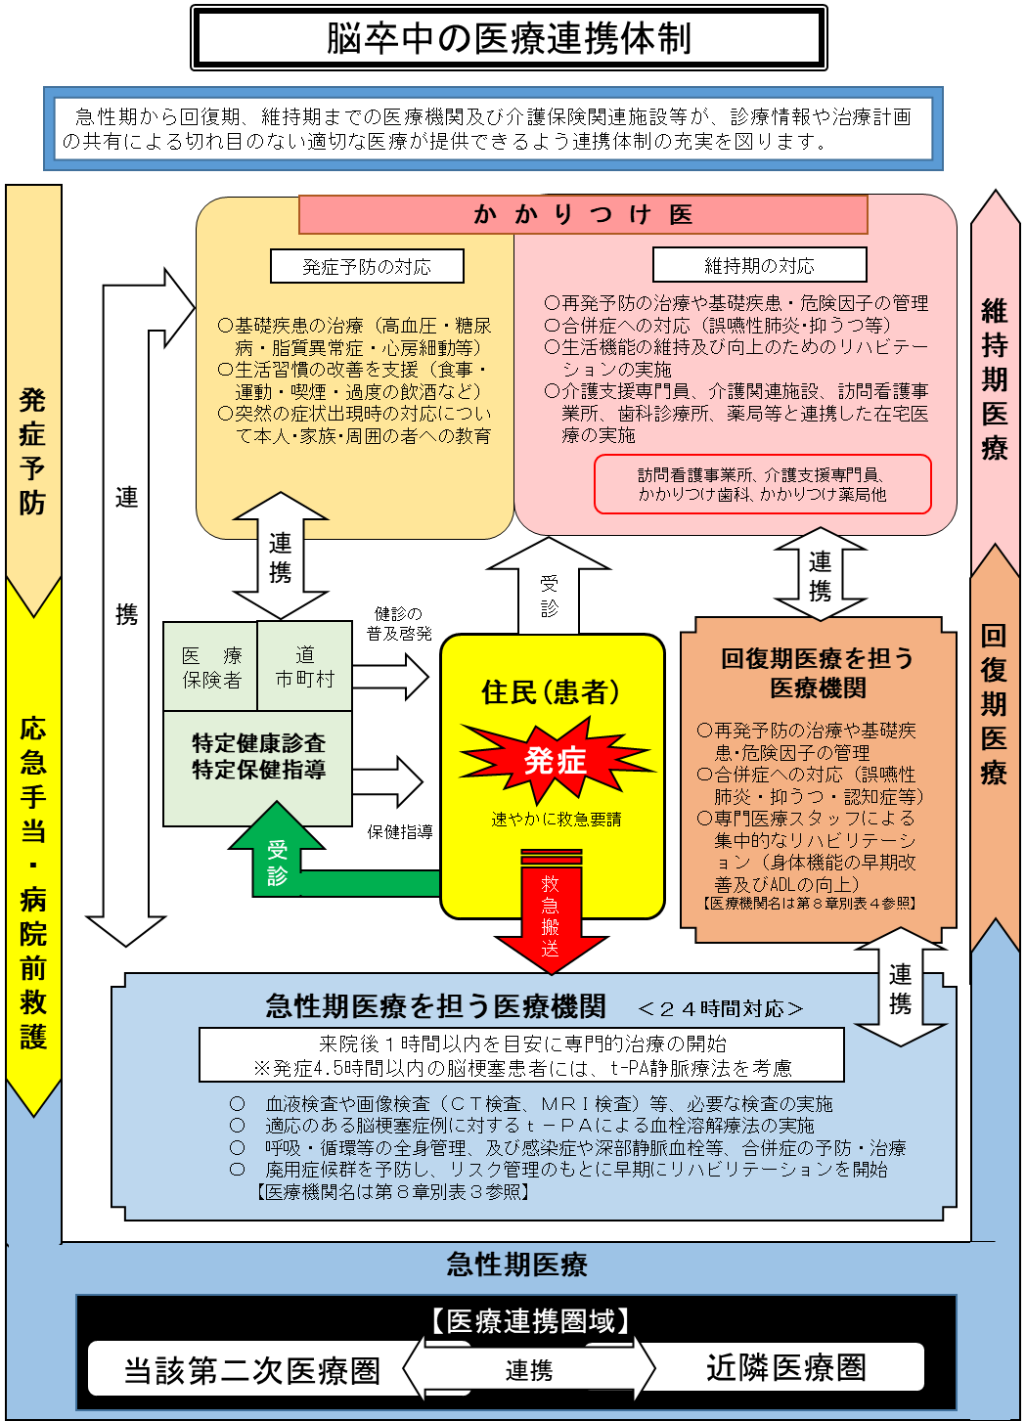
第３章第３節 脳卒中の医療連携体制
関連計画：「北海道循環器対策推進計画」
現状・課題
脳卒中の発症を予防するためには、定期的な健診の受診により危険因子を早期に発見し、治療することが重要。また、急性期は発症後早期に適切な治療を開始することが重要であることから、急性期医療体制を維持するとともに、脳卒中の再発や合併症を予防し、発症後の生活機能の維持・回復ができるよう医療・介護・福祉サービスが相互に連携して支援できる体制を構築することが必要。
主な指標
○ 地域連携クリティカルパスを導入している第二次医
療圏の増加（R４：17圏域）
○ 特定健診受診率の増加
主な施策
○ 特定健康診査の意義を広く周知するとともに、高血
圧や脂質異常症、喫煙習慣がある者への支援を早期に開
始し、脳卒中の発症予防に努める。
○ 急性期から回復期、維持期まで切れ目なく適切な医
療が提供できるよう地域連携クリティカルパスやＩＣＴ
を活用した患者情報共有ネットワーク、圏域会議等を活
用し、 連携体制の充実を図る。

Slide 14
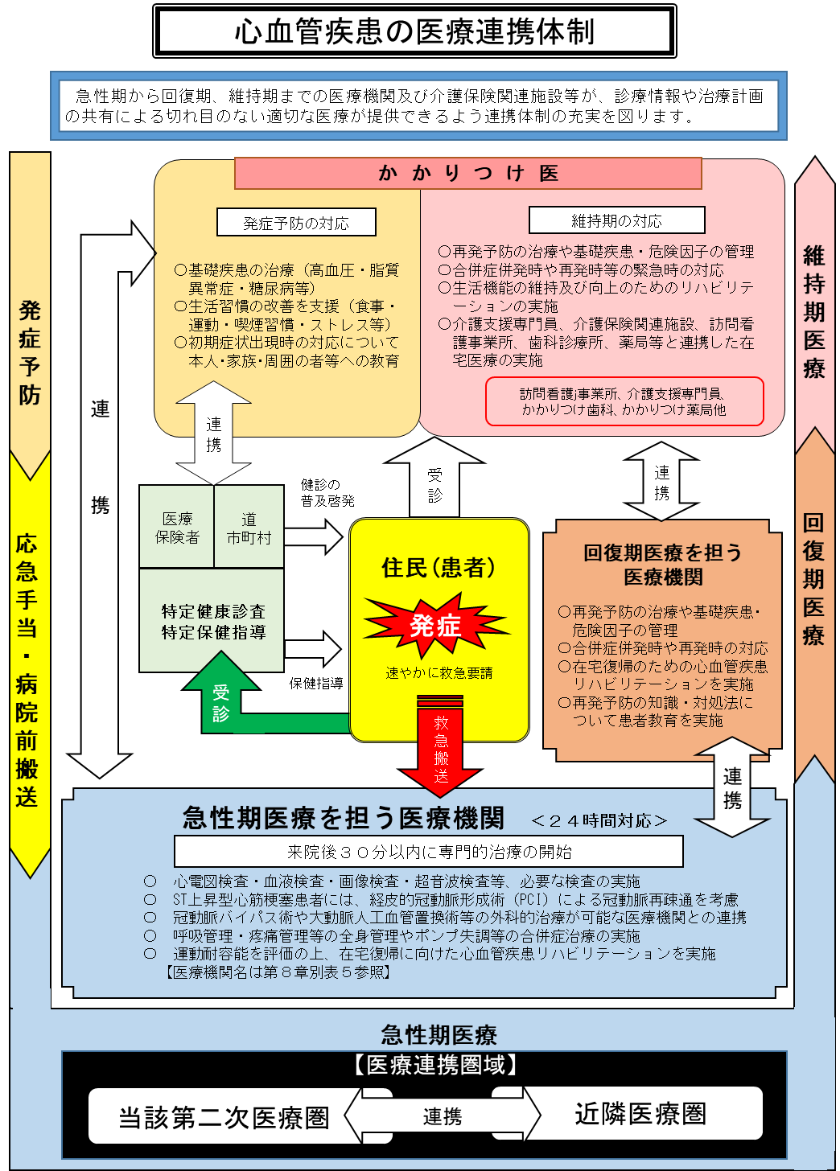
第３章第４節 心筋梗塞等の心血管疾患の医療連携体制
関連計画：「北海道循環器対策推進計画」
現状・課題
心血管疾患の発症を予防するためには、定期的な健診の受診により危険因子を早期に発見し、治療することが重要。また、心筋梗塞等は発症後早期に適切な治療を開始することが重要であることから、急性期医療体制を維持するとともに、再発や合併症予防ため、地域の医療機関と専門的医療機関との連携体制の充実が必要。
主な指標
○ 地域連携クリティカルパスを導入している第二次医
療圏の増加（R4：12圏域）
○ 特定健診受診率の増加
主な施策
〇 特定健康診査の意義を広く周知するとともに、高血
圧や脂質異常症、喫煙習慣がある者等への支援を早期に
開始し、発症予防に努める。
〇 急性期から回復期、維持期まで切れ目なく適切な医
療が提供できるよう地域連携クリティカルパスやＩＣＴ
を活用した患者情報共有ネットワーク、圏域会議等を活
用し、 連携体制の充実を図る。

Slide 15
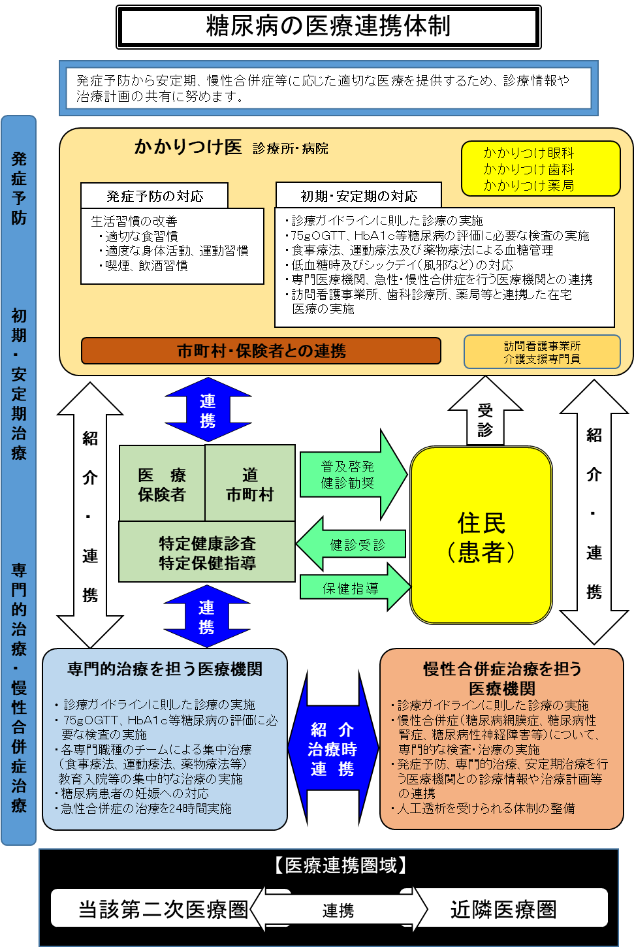
第３章第５節 糖尿病の医療連携体制
現状・課題
糖尿病は自覚症状が乏しい疾患であり、健診による早期発見・治療が重要であることから、特定健診受診率の向上に努めることが必要。また、患者の継続治療を支援し、合併症の発症や進行を予防できるようかかりつけ医・専門医、保険者等が連携できる体制づくりが必要。
主な指標
○ 地域連携クリティカルパスを導入している医療機関
数の増加（R４:510施設）
○ 特定健診受診率の増加
主な施策
○ 特定健康診査の意義を広く周知するとともに、糖尿病
の発症リスクがある者に対して特定保健指導や医療機関
の受診勧奨を実施し、予防と医療が連携して糖尿病の発
症予防に努める。
○ 発症予防から専門的治療・慢性合併症治療まで切れ目
なく適切な医療が提供できるよう地域連携クリティカル
パスやICTを活用した患者情報共有ネットワーク、圏域
会議等を活用し、連携体制の充実を図る。

Slide 16
第３章第６節 精神疾患の医療連携体制
現状・課題
北海道における精神疾患の総患者数は26万人と推計されており、精神障がいの有無や程度にかかわらず、誰もが安心して自分らしい暮らしをすることができるよう、精神疾患に関する知識の普及啓発、身近な市町村や保健所における相談機能の強化、適切な精神科医療が提供される体制づくり、障がい福祉・介護サービスと連携した地域定着への支援等が必要。
主な指標
○ 認知症疾患医療センター［地域型・連携型］（圏域数・医療機関数）の増加（R5：14圏域・24医療機関）
○ 退院率（入院後３か月、６か月、１年の各時点）の向上
○ 慢性期入院患者数（65歳以上、65歳未満）の減少
○ 精神病床から退院後の１年以内の地域における平均生活日数（地域平均生活日数）の維持・向上
主な施策
○ 精神障がいにも対応した地域包括ケア
システムと多様な精神疾患等に対応でき
る医療連携体制の構築を進めるため、長
期入院患者の地域移行・地域定着の支援
の促進や精神疾患ごとに医療機関間の連
携を推進。
○ 自殺や依存症などへの対策の推進を図
るため、相談支援体制の整備を進めると
ともに、関係機関と連携し、地域におけ
る精神科医療の確保に向けた取組を推進。

Slide 17
第３章第７節 救急医療体制
現状・課題
高齢化の進行等に伴い救急医療の需要は増加傾向にあるが、救急医療資源の限りがある中で、道民の誰もが適切な救急医療を受けられるよう、地域の救急医療機関が連携し、本道の広域性を踏まえた質の高い効果的な救急医療体制を確保することが必要。
主な指標
○ 救命救急センターの整備第三次医療圏数
（現状：６医療圏）
○ ドクターヘリの運航圏の維持
主な施策
〇 初期から三次救急医療に至る体系的な医療提供体制
の充実のほか、医療機関や消防機関等の関係機関の連
携を図る。
〇 ドクターヘリや消防防災ヘリコプター等の航空機の
活用等を促進し、救急搬送体制の充実を図る。
〇 医師会や消防機関等と連携し、救急医療機関や救急
車の適切な利用等に関する普及啓発や救急医療に関す
る必要な情報提供等を行う。

Slide 18
第３章第８節 災害医療体制
現状・課題
「北海道地域防災計画」の「医療救護計画」において道・市町村・医療機関等が取り組む医療救護活動を定めているが、災害の種類や規模に応じて、医療資源の有効活用や平時から災害対策に資する関係機関等の連携体制を構築しておくことが必要。
主な指標
○ 災害拠点病院における耐震化整備率の向上
（Ｒ４：９７％）
○ 災害拠点病院における浸水等対策率の向上
（Ｒ４：７３％）
主な施策
○ 災害医療の連携体制の構築や災害医療体制の充実強
化を行う
○ 災害拠点病院の耐震化や浸水等対策を促進
○ 災害派遣医療チーム（ＤＭＡＴ）の養成研修や訓練
の実施などによる体制の整備
○ 災害時に医療機関の状況を把握する手段である広域
災害・救急医療情報システム（ＥＭＩＳ）の活用

Slide 19
第３章第９節 新興感染症発生・まん延時における医療体制
現状・課題
関連計画：「北海道感染症予防計画」
○ 新興感染症流行時の対応に当たっては、感染症指定医療機関のみでは医療提供が困難となることが想定されることから、当該医療機関以外の医療機関等においても、医療提供できる体制を確保することが必要。
○ 感染症対応を行う医療従事者等に新興感染症の発生を想定した必要な研修・訓練を実施するなど、平時から、新興感染症に係る対応能力を高めることが必要。
主な指標
○ 新興感染症の発生・まん延時における入院病床や発熱外来機関数の確保。
○ 研修等を年１回以上実施等している協定締結医療機関の割合（１００％）。
主な施策
○ 新興感染症が発生した際に、速やかに入院、外来診療、自宅療養者等への医療等が提供できるよう、関係者や関係機関と協議の上、医療措置協定を締結するなど、平時から計画的な準備に努める。
○ 病院等において感染症が発生し又はまん延しないよう、最新の医学的知見や医療機関における実際の対応事例を踏まえた施設内感染に関する情報や研究の成果及び講習会・研修に関して、積極的な情報提供や、活用の促進に努める。
○ 新興感染症の発生を想定した研修・訓練の実施や、研修会等への積極的な参加の促進など、感染症対応を行う医療従事者や関係職員等の資質の向上に努める。

Slide 20
第３章第10節 へき地医療体制
現状・課題
本道における無医地区等の数は全国一多い実態にあることから、へき地医療拠点病院やへき地診療所による医療提供体制の確保など、関係機関相互の連携により適切な医療サービス等の提供体制の構築が必要。
主な指標
○ へき地診療所数の増加（R5.3：103か所）
○ 巡回診療、医師派遣等の支援のいずれかを実施する
へき地医療拠点病院数の増加（R4.1：９か所）
主な施策
〇 へき地診療所の施設・設備の整備費や運営費、へき地
医療拠点病院が行うへき地医療支援活動に対する支援。
○ 医育大学に設置した地域医療支援センターによる医師
派遣、自治医科大学卒業医師や地域枠医師の配置、ドク
ターバンク事業、緊急臨時的医師派遣事業等により、常
勤医、代診医の確保。
〇 北海道へき地医療支援機構は、北海道地域医師連携支
援センターとのより緊密な連携を進め、へき地医療体制
の確保に向けた総合的な企画・調整を行う。

Slide 21
第３章第11節 周産期医療体制
現状・課題
産科医師の不足等により、分娩を取り扱う「病院・診療所」は減少傾向にあるが、妊産婦が 安心して子どもを産み育てることができるよう、総合及び地域周産期母子医療センターを中心として、医療機関間、医療圏間の連携を図り、地域における周産期医療体制を確保することが必要。
主な指標
○ 分娩を取り扱う医療機関数の増加
（R5 15～49歳女性10万人対：7.6か所）
○ 新生児死亡率、周産期死亡率、妊産婦死亡率の減少
主な施策
〇 医育大学と連携し、産科医師を重点的に確保するなど
して周産期母子医療センター等の機能を維持強化。
〇 地域における関係機関の情報共有や周産期救急搬送
コーディネーター等を活用することにより、救急搬送体
制を確保。
〇 ＮＩＣＵ等に長期入院している児童の退院、在宅への
円滑な移行等を促進。

Slide 22
第３章第12節 小児医療体制（小児救急医療を含む）
現状・課題
疾病や症状等に応じた医療が提供されるよう、一般の小児医療から高度・専門医療及び初期救急医療から三次救急医療に至る体系的な医療提供体制の充実を図るとともに、急性期を経過した小児患者を地域で受け入れられるよう、医療機関の機能に応じた連携体制の構築が必要。
主な指標
○ 小児医療を行う医師数の増加
（R2小児人口1万人対：16.3人）
○ 乳児死亡率の減少
（R4出生数千人対：2.2）
主な施策
〇 小児救急電話相談事業や救急医療情報システムによ
る相談支援体制の充実。
〇 小児科以外の医師等を対象とした小児救急医療地域
研修の実施による一般小児医療等を担う体制の確保。
〇 第二次医療圏ごとに小児医療の中核的な医療機関
（北海道小児地域医療センター、北海道小児地域支援
病院）を確保。

Slide 23
第３章第13節 在宅医療の提供体制
現状・課題
長期にわたる療養や介護を必要とする患者が、住み慣れた地域で暮らしながら医療を受けられるよう、在宅医療を担う人材を育成するとともに、多職種の連携により、退院支援から日常の療養支援、急変時の対応、看取りまで継続した在宅医療提供体制を構築することが必要。
主な指標
○ 在宅医療において積極的役割を担う医療機関のある在宅医療圏数の増加（目標値：３９在宅医療圏）
○ 在宅死亡率の増加（目標値：全国平均以上）
主な施策
○ 在宅医療における必要な医療機能の確保・強化に向けて、包括的かつ継続的な在宅医療の提供体制を構築するための連携調整を行う「在宅医療に必要な連携の拠点」について、各在宅医療圏における整備を進める。
○ 道民に対し、在宅医療に関する情報提供を行うとともに、日頃から、急変時や人生の最終段階における医療についてどう考えるか、患者本人や患者の大切な存在である家族、医療従事者等が繰り返し話し合う人生会議（ＡＣＰ：アドバンス・ケア・プランニング）の取組の普及啓発に努める。

